Slide 1



ИСПОЛНЕНИЕ ФЗ-261 «ОБ ЭНЕРГОСБЕРЕЖЕНИИ И О ПОВЫШЕНИИ ЭНЕРГЕТИЧЕСКОЙ ЭФФЕКТИВНОСТИ»
ЕСТЬ ЛИ СВЯЗЬ С ОБЕСПЕЧЕНИЕМ НАДЕЖНОСТИ ТЕПЛОСНАБЖЕНИЯ?
Рындин Игорь Николаевич
Генеральный директор АО «УСТЭК-Челябинск»

Slide 2




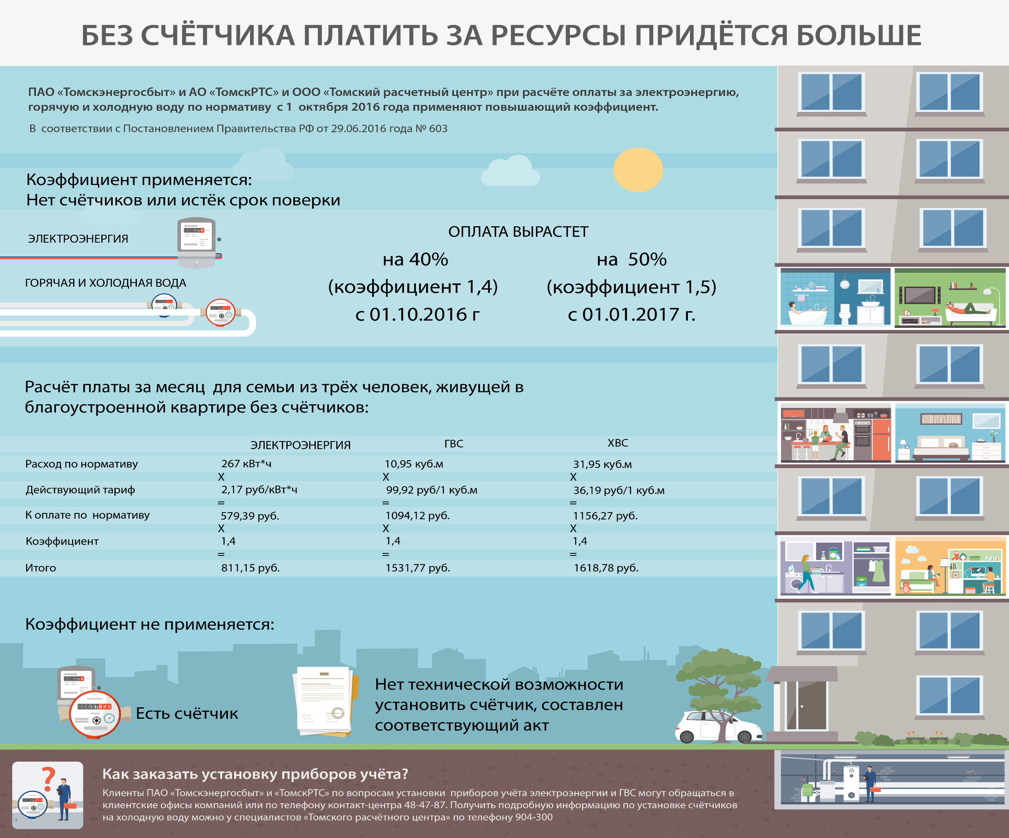


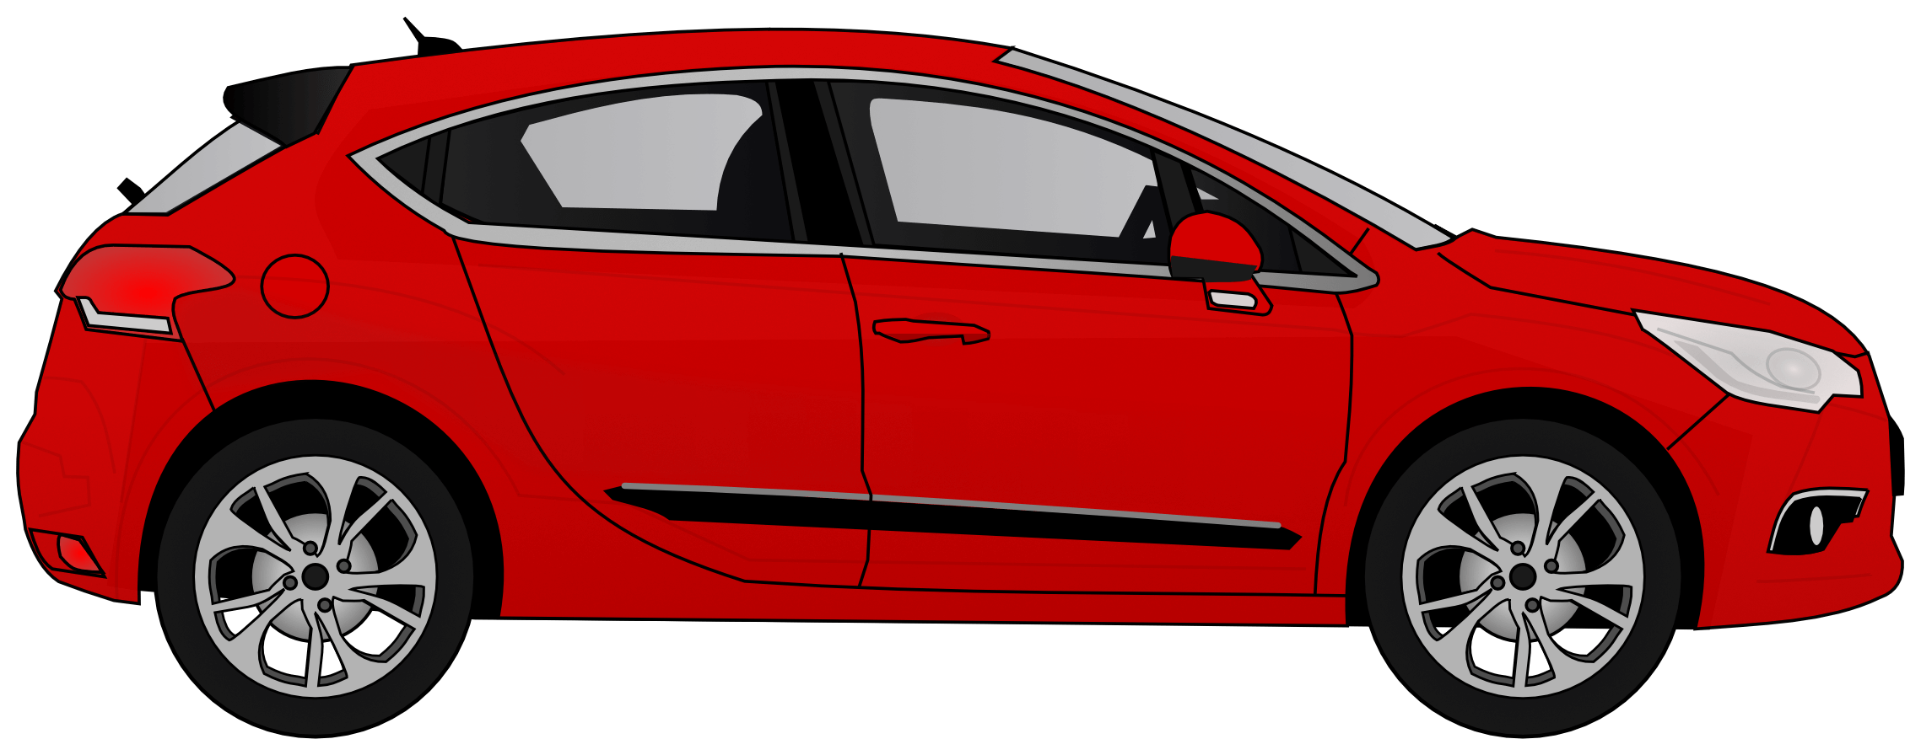

НАЧНЕМ С ОЧЕВИДНЫХ ВЕЩЕЙ, НЕ ПРО ПРИБОРЫ УЧЁТА…
Размер платы
за отопление
Объём использованной тепловой энергии
Тариф на тепловую энергию
Запомни! Эта информация понадобится дальше.
Регулируется законами физики.
Объект потребляет ровно столько, сколько теряет тепла.
На величину объёма потребляемой тепловой энергии не может влиять государство и законодательно определять потребление объекта.
Объём может определяться только по фактическому потреблению (ОДПУ) либо расчётным методом, стимулирующим к снижению потребления ресурсов (повышающий коэффициент, проектные нагрузки).
Регулируется государством (исполнительными органами власти)
Меняется один раз в год, влиять на его величину потребитель
не может.

Slide 3


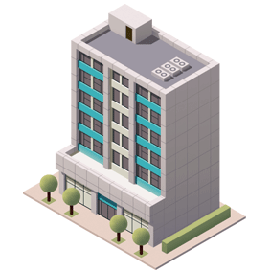
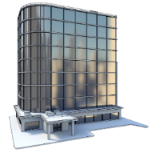
СИСТЕМА
Система — это множество взаимосвязанных и взаимодействующих элементов, объединенных единством цели и общими целенаправленными правилами взаимоотношений.
Элементы системы
Системные границы
СИСТЕМА
Взаимосвязь/взаимодействие
Система теплоснабжения
Цель – Надежное безопасное теплоснабжение, при балансе экономических интересов всех участников
Элементы: Источники тепловой энергии, теплоснабжающая организация, потребители
Выгода: Потребителям – тепловая энергия для отопления и ГВС, Источнику – сбыт произведенной тепловой энергии, Теплоснабжающей организации – оплата за транспортировку тепловой энергии
Общие правила – Федеральные законы, Технические регламенты
Теплоснабжающая организация
Источник
Потребители

Slide 4






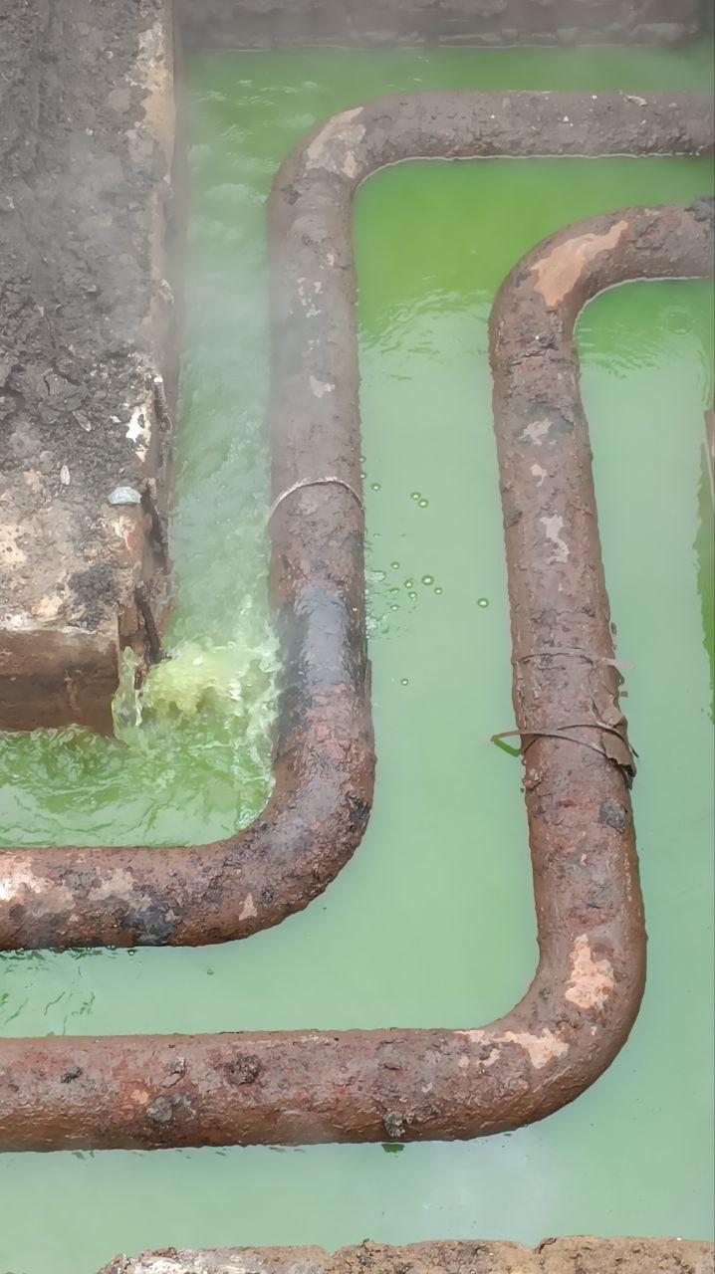
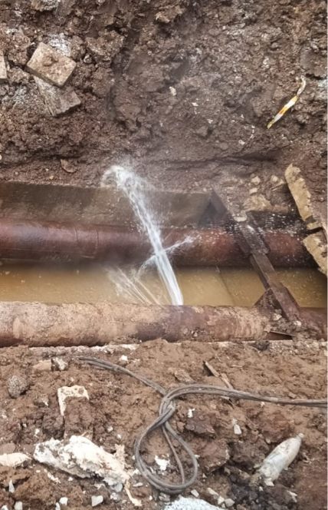
Состояние на 30.10.2024
Отпущено источниками в тепловую сеть
Отпуск потребителям
Магистральные
Распределительные
553 км распределительных сетей в неудовлетворительном состоянии;
Неисполнение инвестиционной программы на протяжении 10 лет;
500 шт. не устранённых повреждений;
Подача в тепловую сеть «сырой» неподготовленный воды;
На 85% трубопроводов отсутствует тепловая изоляции;
Общая величина подпитки тепловой сети 2400 т/ч, при нормативе 913 т/ч

Slide 5
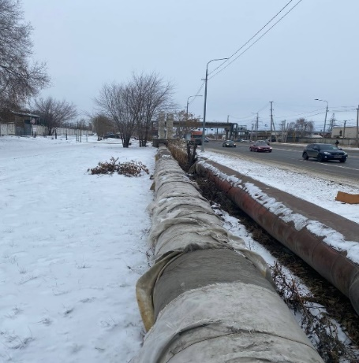
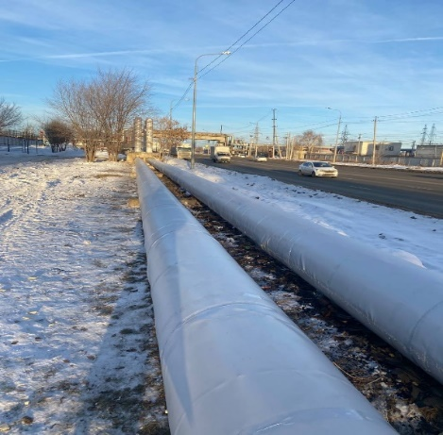
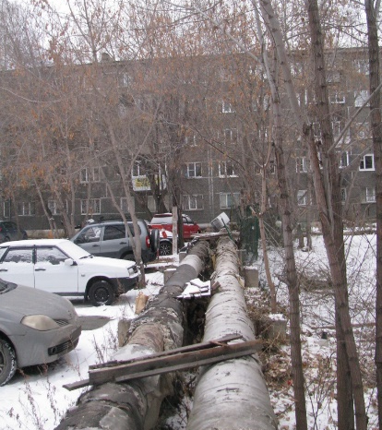
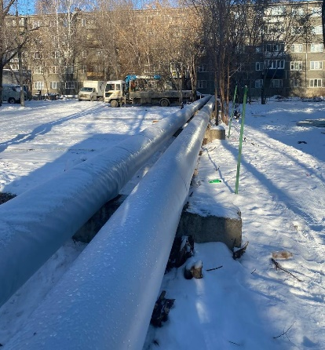
Текущее состояние
Подача в сеть «сырой» воды прекращена в декабре 2024 года.
Гидравлические испытания на прочность и плотность выполнены в полном объеме.
Подпитка тепловой сети снижена до нормативной.
Восстановлена изоляция на 11,3 км тепловых сетей (в двухтрубном исчислении).
На 95% укомплектован штат.
Мероприятия инвестиционной программы на 2024, 2025 годы выполнены.
Идет подготовка к реализации мероприятий инвестиционной программы на 2026 год. Разрабатываются мероприятия для инвестиционной программы на 2027-2028 гг.
Подпитка по состоянию на 10.03.2025- 845 т/ч, норматив-913 т/ч
Все хорошо - работаем дальше?

Slide 6
Сверхнормативные потери
Сверхнормативные потери никуда не делись – это прямой убыток АО «УСТЭК-Челябинск»!
АО «УСТЭК-Челябинск» устраняет 10-15 повреждений в день на арендованном имуществе – теплоноситель вместе с теплом утекает.
- Объем замены тепловой изоляции недостаточен, ввиду ограничения в финансовых возможностях.
Ежегодная замена изоляции на 2% сетей от общего количества переданных в аренду недостаточно уменьшает потери тепловой энергии.
- Коммерческие потери связанные с особенностями жилищного законодательства по расчетам.
Сверхнормативные потери за 2024 год – 200 млн. руб, за 2025 год – 530 млн. руб
Кому не платить?
= 2 млрд. руб за 5 лет
сопоставимо с объемами годовой ИП
Ремонт оборудования
транспорт, тех.обсл., прочие услуги
Заработная плата, налоги
Финансовые потоки ЕТО
Газ, электроэнергия, вода
Сверхнормативные потери не включаются в тариф!
НО, вынужденно приобретаются ЕТО на коллекторах ТЭЦ
Покупная тепловая энергия для перепродажи, включая, сверхнормативные потери
Обслуживание займов, в связи с недостатком средств
Поступления от потребителей и субсидия, в связи с применением льготного тарифа для населения

Slide 7
Что говорит законодательство?
Пока «УСТЭК-Челябинск» ремонтирует тепловые сети, как можно компенсировать убытки ?
Согласно п.90 ПП РФ от 22.10.2012 N 1075 "О ценообразовании в сфере теплоснабжения»:
В случае если по данным, представленным регулируемой организацией, более 75 процентов фактического объема отпуска тепловой энергии из эксплуатируемых ею тепловых сетей определялось по показаниям приборов учета в предыдущий отчетный период, то в НВВ такой регулируемой организации на последующие годы включаются расходы на оплату фактического объема потерь, рассчитанного по данным за предыдущий отчетный период, с применением к нему определяемых органом регулирования ежегодных темпов снижения объема потерь тепловой энергии до уровня нормативных технологических потерь, соответствующих инвестиционной программе регулируемой организации.

Slide 8
Уровень оприборенности конечного потребителя
Уровень оприборенности 2022-2025 (полезный отпуск конечному потребителю):
Установка приборов учета тепловой энергии в МКД в 2022-2026 АО «УСТЭК-Челябинск»:
Основные проблемы:
Управляющие компании не содержат приборы учета в надлежащем состоянии
УК Сообщают о планах по установке прибора учёта и не устанавливают его.
УК ссылаются на отсутствие технической возможности установки ОДПУ.
 | Кол-во установ-ленных ОДПУ в 2022-2025, шт. | Плановое кол-во ОДПУ к установке в 2026, шт. | Общее кол-во ОДПУ к установке 2022-2026, шт.
ИТОГО: | 235 | 421 | 656
Прокуратура и Ростехнадзор отвечают, что это компетенция ГЖИ.
ГЖИ в рамках своих полномочий может выдать только предупреждение.
8
* Управляющие компании, осуществляющие управление МКД, имеют возможность самостоятельно установить общедомовые приборы учета тепловой энергии

Slide 9





ТЕКУЩАЯ СИТУАЦИЯ С ОПРИБОРЕННОСТЬЮ
Основная концепция 261-ФЗ от 23.11.2009 «Об энергосбережениии о повышении энергетической эффективности..»
Потребляемые ресурсы подлежат обязательному учету
в точке поставки
Расчёты за потребленные ресурсы должны осуществляться на основании данных приборов учёта!
До установки приборов учёта, а также при их выходе из строя, утрате применяется расчётный метод учёта
Расчётные методы должны определять количество ресурсов таким образом, чтобы стимулировать покупателей ресурсов к применению приборов
Какие бывают расчетные методы?
ПРОБЛЕМА ЗДЕСЬ
ПО ДОГОВОРНОЙ (ПРОЕКТНОЙ) НАГРУЗКЕ* -
определяется и обосновывается теплотехническим расчетом
ПО НОРМАТИВАМ** - определяются по усредненным величинам (приоритет – метод аналогов)
БЮДЖЕТНОЕ УЧРЕЖДЕНИЕ
МНОГОКВАРТИРНЫЙ ДОМ
Стимулирует к приборному учету и энергосбережению
ДЕстимулирует к приборному учету и энергосбережению
Текущая ситуация в Челябинске:
Бюджетные учреждения:
с ПУ — 95 %
без ПУ — 5 %
Многоквартирные дома:
с ОДПУ — 70,5 %
без ОДПУ — 29,5 %
* в соответствии с Правилами коммерческого учета тепловой энергии, теплоносителя, утвержденные постановлением Правительства РФ от 18.11.2013 N 1034.
** в соответствии с Правилами предоставления коммунальных услуг собственникам и пользователям помещений в многоквартирных домах и жилых домов, утвержденных постановлением Правительства РФ от 06.05.2011 N 354.

Slide 10
ПРИМЕНЕНИЕ МЕТОДА АНАЛОГОВ ПРИ УСТАНОВЛЕНИИ НОРМАТИВА
В соответствии с Правилами установления и определения нормативов потребления коммунальных услуг и нормативов потребления коммунальных ресурсов в целях содержания общего имущества в многоквартирном доме, утвержденных Постановлением Правительства № 306:
«Нормативы потребления коммунальных услуг в жилых помещениях устанавливаются с применением метода аналогов или расчётного метода.
Расчётный метод применяется в случае невозможности применения метода аналогов по причине отсутствия или недостаточности данных приборного учёта…». Метод аналогов является приоритетным!
Дома одной серии |  | Старые нормативы |  |  |  | Новые нормативы. Метод аналогов
 |  | Нет ОПУ. Потребление по нормативу. |  | Исполнил № 261-ФЗ — установил ОПУ. Провел энергосберегающие мероприятия. Потребление по ОПУ. |  | Исполнил закон. Потребление по ОПУ. Весь эффект забрали. Демотивирует к дальнейшему исполнению № 261-ФЗ
 |  | Нет ОПУ. Потребление по нормативу. |  | Ничего не сделал. Потребление по нормативу. |  | Нет ОПУ. Потребление по нормативу Ничего не сделал. Не исполнил закон. Получил эффект. Мотивирует к дальнейшему НЕисполнению № 261-ФЗ
1
Оплатил по нормативу
10 усл. ед.
Оплатил по ОПУ
8 усл. ед.
Оплатил по ОПУ
8 усл. ед.
2
Оплатил по нормативу
10 усл. ед.
Оплатил по нормативу
10 усл. ед.
Оплатил по нормативу
8 усл. ед.
Метод аналогов не соответствует требованиям 261-ФЗ и должен быть исключен из Правил № 306 !

Slide 11
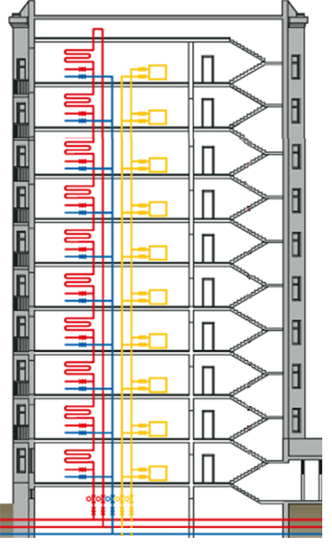

ПРИМЕНЕНИЕ ПОКАЗАНИЙ ИПУ ПРИ РАСЧЁТЕ РАЗМЕРА ПЛАТЫ В МЕЖОТОПИТЕЛЬНЫЙ ПЕРИОД
На сегодняшний день сложилась практика, при которой в многоквартирном доме оборудованном ОДПУ и ИПУ в межотопительный период ресурсоснабжающая организация обязана использовать при расчёте платы показания ИПУ, показания ОДПУ не принимаются.
ОДПУ 15 Гкал = ∑ ИПУ 10 Гкал + 5 Гкал
∑ ИПУ – 10 Гкал
Поставила РСО
Оплачивает собственник
???
ИПУ
ИПУ
ИПУ
Чьи потери????
Кто за них должен платить?
ИПУ
Являются ли эти потери сверхнормативными?
Как их компенсировать РСО?
ИПУ
ИПУ
Как должно быть. Баланс по МКД
Ресурс в точке поставки = Сумма индивидуального потребления + ОДН
ИПУ
ИПУ
ОДН
Ресурс в точке поставки первичен, именно его необходимо учитывать прямым способом, а не косвенным:
есть ОПУ, согласно данным ОПУ — исполняется 261-ФЗ!
нет ОПУ, расчетным стимулирующим методом (расчет по аналогичным объектам с повышающим коэффициентом, предельные проектные параметры и пр.) — исполняется 261-ФЗ!
2. Определяется индивидуальное потребление по ИПУ или по нормативам.
3. ОДН определяется как небаланс, и распределяется между собственниками пропорционально.
ИПУ
ОПУ - 15 Гкал
ИПУ
ОПУ

Slide 12
ПРЕДЛОЖЕНИЯ
Необходимо исполнить требования ФЗ-261 !
Федеральный уровень
Региональный уровень
Законодательная инициатива «тотального» оприборивания
1) Сделать расчётный способ стимулирующим
- Исключить метод аналогов, как противоречащий законодательству об энергосбережении.
- Ввести повышающие коэффициенты на отопление, как меру стимулирующую к установке приборов учёта.
- Вне зависимости от периода (отопительный/межотопительный) при расчете размера платы за коммунальные услуги применять только показания ОДПУ.
2) Повысить ответственность перед УК за неустановку ПУ
1) ГЖИ и Администрации г. Челябинска провести работу с УК, с целью максимального оприборивания
2) Усилить контроль за УК в части установки и содержания ПУ в надлежащем состоянии
3) Обязательная установка ПУ в рамках капитального ремонта
- Включить установку ОДПУ в обязательный перечень работ, финансируемых за счёт фонда капитального ремонта
- Распространить требования по установке ПУ на дома, подлежащие капремонту, за исключением домов с запланированными мероприятиями в течение 3 лет
Цель системы - надежное безопасное теплоснабжение при балансе экономических интересов всех участников
Как этого достичь ? Обеспечить приборный учет не менее 75 процентов фактического объема отпуска!

Slide 13
ДОПОЛНИТЕЛЬНЫЕ МАТЕРИАЛЫ

Slide 14
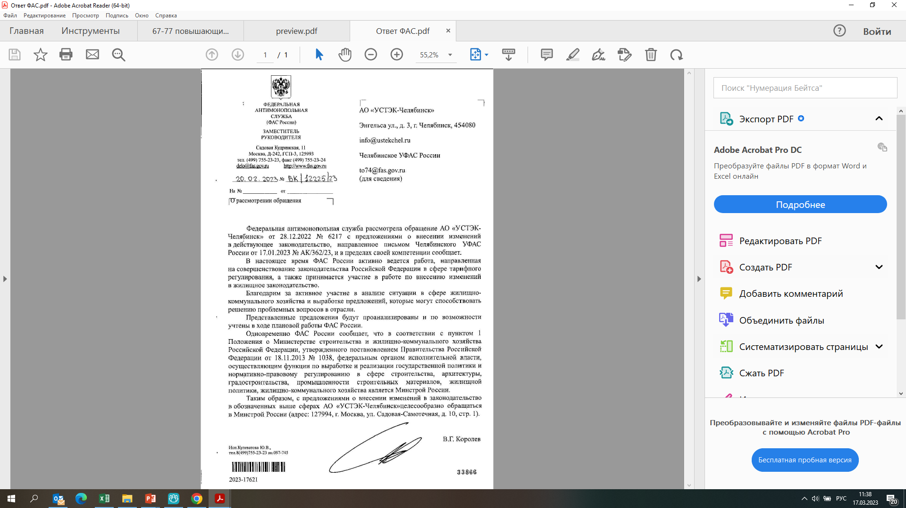
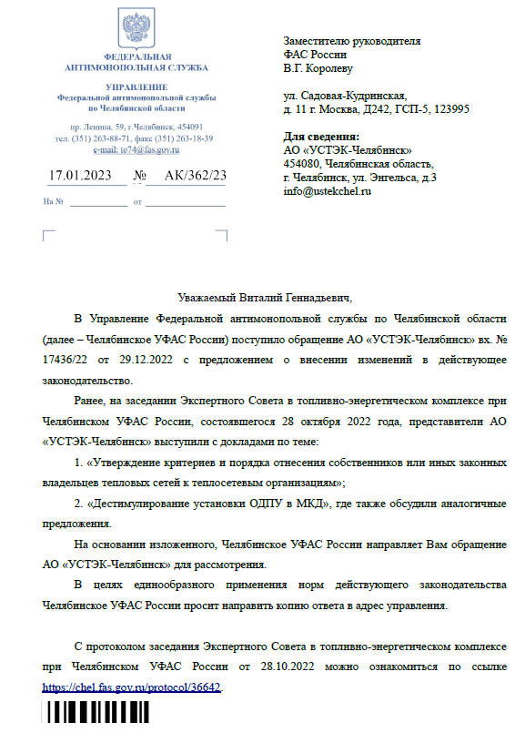
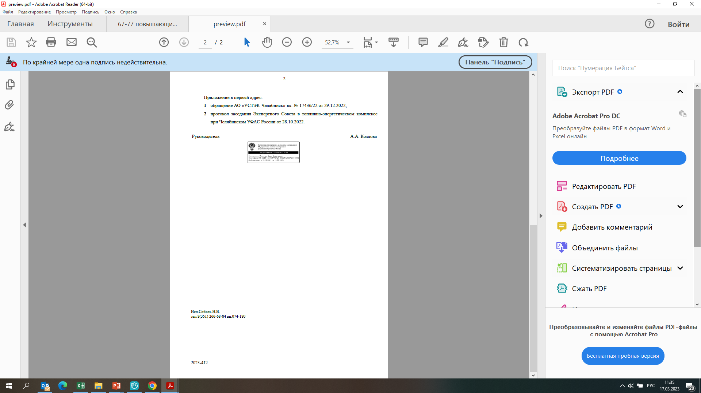
Обращения в ФАС России

Slide 15
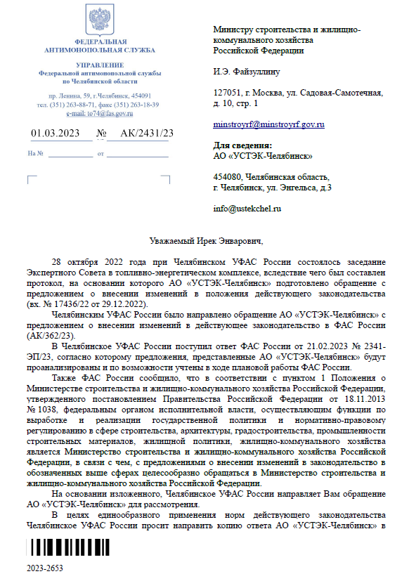
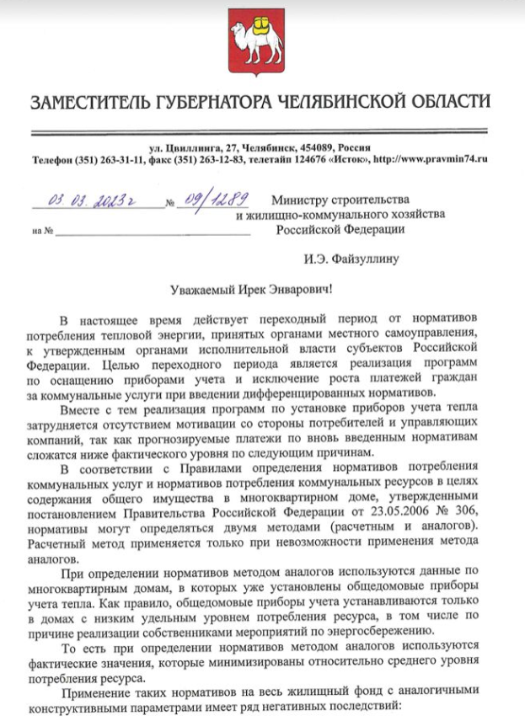
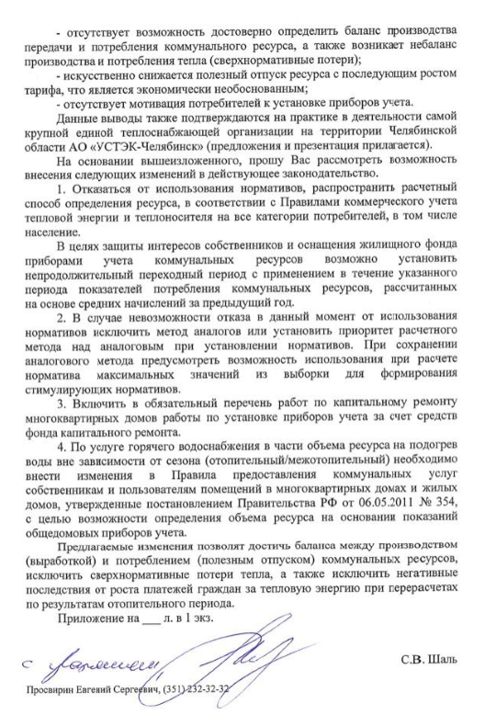
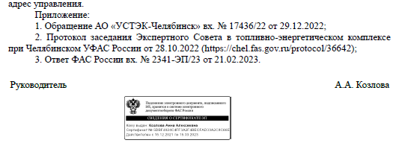
Обращения в Минстрой России

Slide 16

СИСТЕМА
Система — это структура, где участники взаимодействуют по установленным правилам для достижения общих целей.
Основополагающие принципы системы на примере супермаркета
Несколько участников
Покупатели, кассиры, работники торгового зала, менеджеры, поставщики — каждый со своей ролью в обеспечении бесперебойной работы магазина.
В процессе им выгодно
Покупатели получают необходимые продукты; сотрудники — зарплату; поставщики — реализацию товаров; а магазин — прибыль.
Общий процесс
Процесс покупок, где клиенты выбирают товары, оплачивают их на кассе, персонал пополняет полки, обеспечивая непрерывный поток товаров и денег.
Общие правила
Правила магазина, ценовая политика, часы работы, способы оплаты и стандарты безопасности, обязательные для всех участников.
Поставка
Выкладка
Выбор товара
Оплата
Система теплоснабжения
Участники: Источники тепловой энергии, теплоснабжающая организация, потребители
Цель – Надежное безопасное теплоснабжение, при балансе экономических интересов всех участников
Выгода: Потребителям – тепловая энергия для отопления и ГВС, Источнику – сбыт произведенной тепловой энергии, Теплоснабжающей организации – оплата за транспортировку тепловой энергии
Общие правила – Федеральные законы, Технические регламенты
Теплоснабжающая организация
Источник
Потребители

